Slide 1
Лекция 5
UML. Моделирование использования
Технология разработки программного обеспечения
Преподаватель: Челищева Лилия Дмитриевна

Slide 2
UML
UML (Unified Modeling Language, Унифицированный Язык Моделирования) — язык графического описания для объектного моделирования в области разработки программного обеспечения, который также можно применять для моделирования бизнес-процессов, системного проектирования и отображения организационных структур.

Slide 3
Цели создания UML
Предоставить пользователям готовый к использованию язык визуального моделирования
Предоставить механизмы расширения и специализации
Быть независимым от определенного языка программирования и процесса разработки
Интегрировать лучший практический опыт разработок
Notes:
Первичные цели при создании UML были следующими:
Предоставить пользователям готовый к использованию язык визуального моделирования, так чтобы они могли разрабатывать и обмениваться выразительными моделями.
Предоставить механизмы расширения и специализации, для расширения заложенных концепций.
Быть независимым от определенного языка программирования и процесса разработки.
Предоставить формальную базу для понимания языка моделирования.
Интегрировать лучший практический опыт разработок.

Slide 4
Проблемы, которые решает UML
Проблема чтения кода. Существуют некоторые вещи в ПС, которые невозможно понять по тексту кода (даже хорошо прокомментированного). UML – графический язык и, следовательно, решает проблему.
Проблема потери информации. Если разработчик уничтожил часть кода и никогда не записывал в каком-либо виде модель, тогда этот код будет утрачен навсегда. UML обеспечивает восстановление кода по модели.
Проблема интерпретации модели. Как правило, в проектной группе вырабатывается некоторый внутренний язык (совершенно непонятный извне). UML обладает корректно-определённой семантикой и, поэтому, разные разработчики будут одинаково трактовать модель.

Slide 5
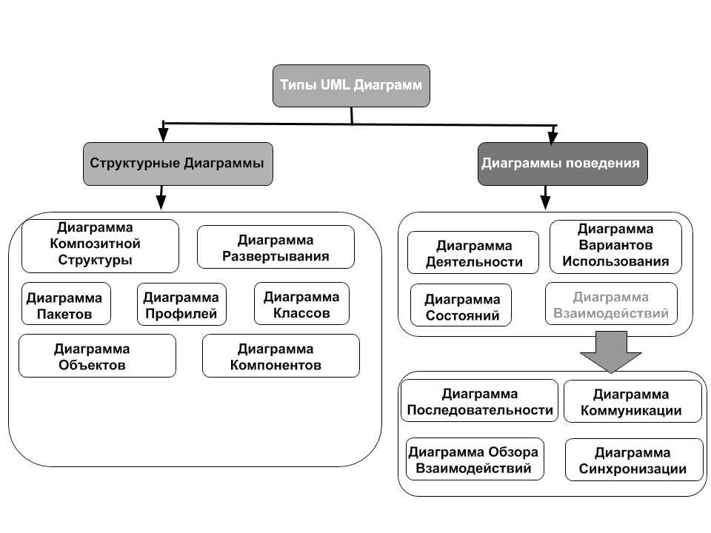
Диаграммы языка UML

Slide 6
Диаграммы языка UML. Структурные
Диаграмма | Описание
Диаграмма классов (Class Diagram) | Описывает систему в виде набора классов со свойствами, доступными методами и взаимосвязями между классами.
Диаграмма объектов (Object Diagram) | Является экземпляром диаграммы классов и показывает конкретные значения свойств классов.
Диаграмма пакетов (Package Diagram) | Описывает взаимосвязи пакетов. Пакет — группа классов, объединенных для упрощения сложной диаграммы классов.
Диаграмма компонент (Component Diagram) | Описывает архитектуру компонентов (сервисы, интерфейсы, приложения и т.д.) и зависимости между ними.

Slide 7
Диаграмма | Описание
Диаграмма развертывания (Deployment Diagram) | Описывает архитектуру системы с точки зрения ее развертывания на физическом уровне.
Диаграмма профилей (Profile Diagram) | Описывает пользовательские стереотипы и ограничения, применяемые к моделям.
Диаграмма композитной структуры (Composite Structure Diagram) | Описывает внутреннюю структуру классов и взаимодействие элементов класса между собой.
Notes:
Диаграммы, добавленные в версии UML 2.0

Slide 8
Диаграммы языка UML. Поведенческие
Диаграмма | Описание
Диаграмма прецедентов (Use Case Diagram). Употребляется также термин «Диаграмма вариантов использования» | Описывает набор функциональности (прецедент), доступной акторам (внешним для системы сущностям, например, пользователям).
Диаграмма деятельности (Activity Diagram) | Описывает рабочий процесс внутри каждого прецедента.
Диаграмма состояний (State Machine Diagram) | Описывает состояния, в которых может находиться каждый объект, и правила перехода из одного состояния в другое.
Notes:
Диаграммы, добавленные в версии UML 2.0

Slide 9
Диаграмма | Описание
Диаграмма последовательности (Sequence Diagram) | Описывает логику взаимодействия и обмена данными между объектами в рамках прецедента в хронологическом порядке.
Диаграмма коммуникации (Communication Diagram) | Описывает логику взаимодействия и обмена данными между объектами в рамках прецедента. Схожа с sequence diagram, но без раскрытия хронологического порядка.
Диаграмма синхронизации (Timing Diagram) | Описывает как объекты ведут себя на временной шкале без отображения взаимосвязей между объектами.
Диаграмма обзора взаимодействия (Interaction Overview Diagram) | Описывает процесс взаимодействия объектов. Похожа на activity diagram, но более высокоуровневую, где каждый узел — другая диаграмма взаимодействия.
Notes:
Диаграммы, добавленные в версии UML 2.0

Slide 10
Сферы применения диаграмм
Задача | Диаграммы
Необходимо описать взаимодействия между пользователем и системой и предоставить описание процесса её функционирования | Диаграмма прецедентов/вариантов использования (Use Case Diagram)
Необходимо раскрыть последовательность действий для конкретного прецедента | Диаграмма деятельности (Activity Diagram)
Необходимо разделить объекты на классы, описать их свойства, интерфейсы и способы взаимодействия между собой | Диаграмма классов (Class Diagram)

Slide 11
Задача | Диаграммы
Необходимо описать жизненный цикл конкретного класса, условия перехода в каждое из состояний | Диаграмма состояний (State Machine Diagram)
Необходимо описать как объекты взаимодействуют друг с другом, как обмениваются данными | Диаграмма последовательности (Sequence Diagram)
Необходимо описать архитектуру | Диаграмма пакетов (Package Diagram) Диаграмма компонентов (Component Diagram) Диаграмма развертывания (Deployment Diagram)

Slide 12
Инструменты моделирования UML
Инструменты для визуального моделирования с помощью графических элементов.
Visual Paradigm
draw.io
Microsoft Visio
PlantUML
Web Sequence Diagrams (только sequence диаграммы)
и др.
Позволяют создавать визуальную модель с помощью графических элементов.

Slide 13
Инструменты, для создания полноценной модели проекта, включая элементы UML.
Enterprise Architect
StarUML
Позволяют создавать связанные комплексные модели проектов. В таких моделях все объекты и классы будут общими, а диаграммы связаны между собой. Все созданные модели и включенные в них объекты, акторы, методы могут быть повторно использованы в других диаграммах.

Slide 14
Действия пользователей: User Story
User Story – это пользовательско-ориентированное описание целей, которые люди смогут достичь, используя ваш продукт, написанное повседневным языком.
User Story формализуется до одного или нескольких Use Case. Use Case может включать в себя несколько User Story.

Slide 15
Действия пользователей: Use Case
Use Case (вариант использования, ВИ, Прецедент, юскейс) — это сценарная техника описания взаимодействия. С помощью Use Case может быть описано и пользовательское требование, и требование к взаимодействию систем, и описание взаимодействия людей и компаний в реальной жизни.
Т.е. вариант использования описывает, кто и что может сделать с системой или что система может сделать с кем и чем.

Slide 16
Use Case отвечает на вопросы:
кто использует приложение или сайт;
что хочет сделать пользователь, то есть каково конкретное действие;
цель пользователя, которую он хочет достичь за счет выполнения задачи;
шаги, которые необходимы, чтобы совершить нужное действие;
описание того, как программный продукт должен отреагировать на действия пользователя.

Slide 17
Полное содержание Use Case
Идентификатор
Название
Цель, краткое описание
Действующие лица
Предусловие
Постусловие
Потоки событий:
  Основной поток событий {basic}
  Альтернативные потоки событий {alt}
  Ошибки и исключения {err}
  Подпотоки {sub}
Точки расширения
Примечания и допущения
Правила и дополнительные требования

Slide 18
Пример Use Case: Зарегистрироваться на сайте
UC. Зарегистрироваться на сайте
Действующее лицо: пользователь сайта
Предусловия: пользователь находится на главной странице сайта
Основной сценарий:
  Пользователь нажимает кнопку «Зарегистрироваться»
  Сайт отображает форму регистрации
  Пользователь заполняет поля формы и подтверждает регистрацию
  Сайт подтверждает правильность заполнения формы
  Сайт регистрирует пользователя и отправляет на его e-mail письмо с подтверждением регистрации
Альтернативные сценарии:
  …

Slide 19
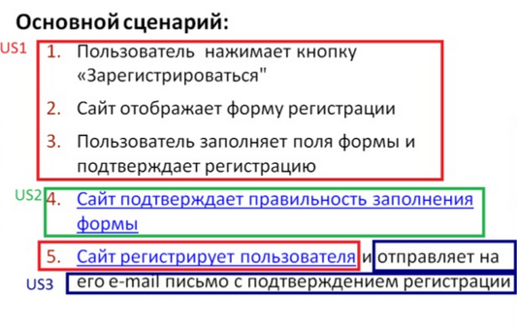
Use Case и User Story
User Story это один из сценариев, тогда как Use Case это набор сценариев
Use Case объединяет несколько сценариев и показывает отношения между ними

Slide 20
Диаграмма вариантов использования
Диаграмма вариантов использования (Use Case Diagram) – модель системы со стороны ее функциональных возможностей. Включает в себя только названия вариантов использования без подробного их описания.
Варианты использования сгруппированы по деятелям, выполняющим то или иное действие в системе, и связаны с ними различными типами связей.

Slide 21
Что такое действующее лицо?
Действующее лицо – некто или нечто внешнее по отношению к системе и взаимодействующее с системой для достижения определенной цели.
«Представитель» внешней среды, который взаимодействует с системой
Роль, исполняемая сущностью из внешней среды
Виды действующих лиц
Пользователь
Внешняя система
Внешнее устройство
Время

Slide 22
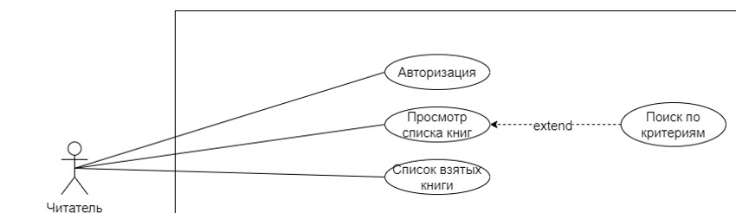
Диаграмма вариантов использования
Действующее
лицо
Actor
Вариант
использования
Use Case
Границы системы
Зависимости (extented)
Ассоциации

Slide 23
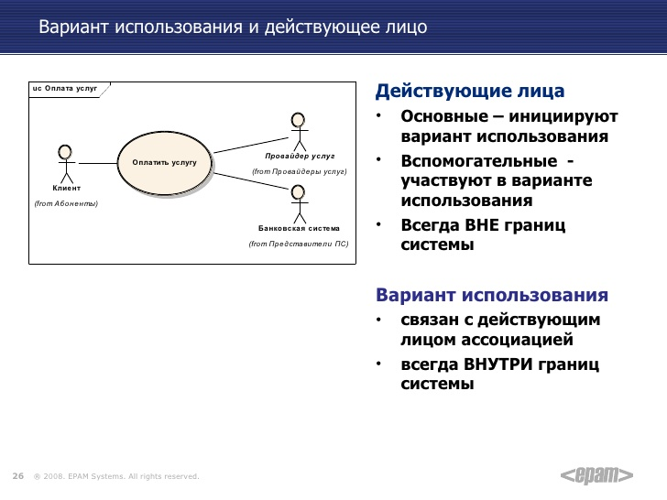
Вариант использования и действующее лицо
Действующие лица
Основные – инициируют вариант использования
Вспомогательные - участвуют в варианте использования
Всегда ВНЕ границ системы
Вариант использования
связан с действующим лицом ассоциацией
всегда ВНУТРИ границ системы

Slide 24
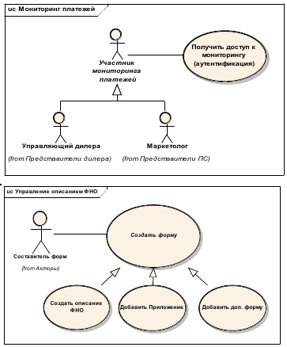
Обобщение вариантов использования и действующих лиц
Абстрактный вариант использования описывает общее поведение системы
Абстрактное действующее лицо описывает общую роль в системе
Абстрактный вариант использования и абстрактное действующее лицо не могут иметь экземпляров

Slide 25
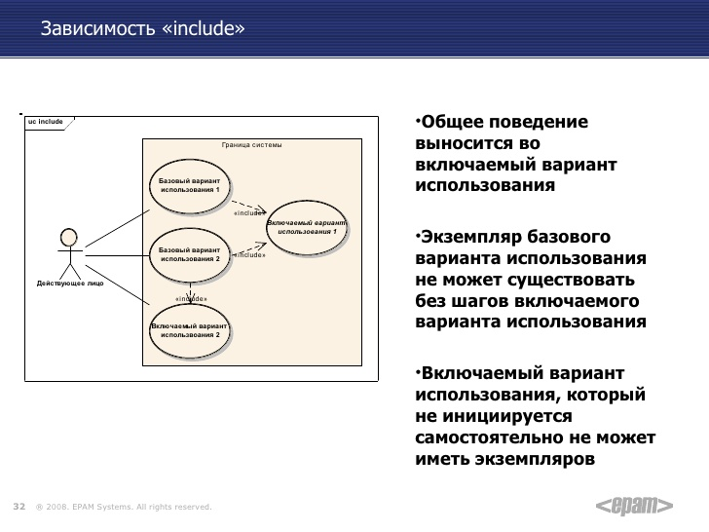
Зависимость «include»
Общее поведение выносится во включаемый вариант использования
Экземпляр базового варианта использования не может существовать без шагов включаемого варианта использования
Включаемый вариант использования, который не инициируется самостоятельно не может иметь экземпляров

Slide 26
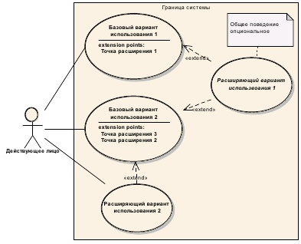
Зависимость «extend»
Вводит новое поведение в базовый вариант использования
Базовый вариант использования «не знает» про расширяющий вариант использования

Slide 28
Практическое задание
Ваша заказчица, некая М., продает домашнюю еду на заказ тем, кто не хочет готовить сам каждый день. Она работает следующим образом: принимает заявки от клиентов до начала недели на любое количество недель вперед, но так, чтобы было не больше 5 клиентов в один день. Клиенты могут выбрать одно из нескольких меню, предложенных им на выбор и составленных заранее. Каждый вечер заказчица готовит все блюда на следующий день, а рано утром рассылает их с курьерами.
Ей надоело принимать заказы через личные сообщения и она хочет сайт. Такой, чтобы она могла выкладывать рецепты, варианты меню из этих рецептов и отдельные статьи о питании. А ее клиенты могли бы оставить заявку на доставку еды через удобную форму и сразу оплатить ее, а также в личном кабинете видеть историю своих заказов.
Составьте диаграмму вариантов использования для данной предметной области. Распишите подробно use case «Заказать доставку еды». Альтернативные сценарии расписывать не нужно.

